Slide 1

Hasil Skripsi IMPLEMENTASI MANAJEMEN BANDWIDTHBERBASIS MIKROTIK DENGAN METODE SIMPLE QUEUE DAN HIRARCHICAL TOKEN BUCKET(HTB) DI STMIK WIDYA UTAMA
Ustman Mu’amil
STI201601319

Slide 2
Menu
Latar Belakang
Kajian Penelitian Sebelumnya
Rumusan Masalah
Materi Penelitian
Batasan Masalah
Metode Penelitian
Metode Simple Queue
Tujuan Penelitian
Perancangan sistem
HTB
Manfaat
Cara kerja Penelitian
Kesimpulan dan Saran
Landasan Teori
Desain Topologi

Slide 3
Latar Belakang
Yang melatar belakangi penelitian ini adalah :
Beberapa kendala yang terjadi adalah banyak user yang komplain masalah kecepatan akses internet mereka, setiap saat bandwidth tidak tertata sesuai yang diinginkan.

Slide 4
Rumusan Masalah
Bagaimana Implementasi manajemen bandwidthberbasis mikrotik dengan metode simplequeuedan hirarchical token bucket(htb) di STMIKWidya Utama?

Slide 5
Batasan Masalah
.Penulis hanya menjelaskan proses perancangan topologi jaringan yang dibangun penyusun.
.Penulis hanya menjelaskan proses settingan,instalasi dan kebutuhan perangkat yang digunakan oleh penyusun dalam membangun jaringan.
.Penulis hanya menggunakan aplikasi winbox
.Router menggunakan jenis routerboard dari mikrotik
.Penelitian hanya pada manajemen bandwidth dengan tidak membahas aspek security dan hotspot login.
.Manajemen bandwidth dilakukan menggunakan metode HTB (Hierarchical Token Bucket) yang diterapkan pada Simple Queuedengan terlebih dahulu dilakukan pemisahan koneksi lokal .
.Hanya menggunakan simple queue

Slide 6
Tujuan Penelitian
Membuat Perancangan Jaringan yang dapat membagi bandwidthyang sesuai dengan kebutuhan pengguna
di STMIK Widya Utama.Memberikan kenyamanan terhadap clientdalam hal mengakses internet yang stabil
di STMIK Widya Utama.

Slide 7
Manfaat Penelitian
Bagi Peneliti
Bagi STMIK Widya Utama
Turut serta dalam pengembangan internet stabildi masyarakat
Memberikan kemudahan dan kenyamanan berinternet yang stabil
Sebagai sarana untuk menerapkan dan mengimplementasikan ilmu yang diperoleh selama kuliah di Sekolah Tinggi Manajemen Informatika dan Komputer Widya Utama
Bagi lembaga STMIK Widya Utama, diharapkan mampu ikut serta mengembangkan ilmu tentang jaringan internet terutama pada Manajemen bandwidth

Slide 8
Landasan Teori
Mikrotik
Router
Access Point
QoS (Quality of Service)
Simple Queue
Latency
ISP (Internet Service Provider)
Bandwidth
Analisis Sistem
jaringan komputer
Hierachical Token Bucket(HTB)
Tang Crimping
LAN (Local Area Network) Tester
HUB
Kabel UTP Cat6 dan Rj-45
Winbox
Topologi jaringan
Alamat IP
Modem
SPSS
STMIK Widya Utama

Slide 9
Kajian Penelitian Sebelumnya
No | Judul Jurnal | Tahun | Konten | Penelitian Yang Akan Dilakukan
1 | Manajemen Bandwidth Menggunakan Metode Hierarchical Token Bucket (HTB) di Farid.net. | 2018 | Manajemen Bandwidth Menggunakan Metode Hierarchical Token Bucket (HTB) | Membuat Metode Hierarchical Token Bucket Pada Mikrotik

Slide 10
Kajian Penelitian Sebelumnya
No | Judul Jurnal | Tahun | Konten | Penelitian Yang Akan Dilakukan
2 | Rancang Bangun Jaringan Komputer Nirkabel Dan HotspotMenggunakan Router Mikrotik Rb850gx2(Studi Kasus Di STMIK Jakarta STI&K | 2018 | Pembuatan Rancang Bangun Jaringan Komputer Nirkabel Dan Hotspot Menggunakan Routerboard Mikrotik. | Melakuakan Penerapan Jaringan Nirkabel Dan Wireless Di STMIK Widya Utama.

Slide 11
Kajian Penelitian Sebelumnya
No | Judul Jurnal | Tahun | Konten | Penelitian Yang Akan Dilakukan
3 | MikroTik Bandwidth Management to Gain the Users Prosperity Prevalent. | 2016 | mplementasi Manajemen Bandwidth Pada User Menggunakan Queue di Mikrotik | Menerapkan Manajemen ClientDan Mengatur limitasi Bandwidth Menggunakan Simple Queue

Slide 12
Materi Penelitian
Hardware
Sebuah Laptop Acer Aspire A315-41.
Software
Winbox , Putty, Web Browser, Microsoft office 2019, VirtualBox, LibreSpeed dan SPSS
Responden
Peneliti mengambil sampel dari mahasiswa dan dosen STMIK Widya Utama sebanyak 20 respondenuntuk uji manfaat.
Data
Data yang diambil dari uji produk dan manfaat.

Slide 13
Metode Penelitian
Menggunakan pendekatan Network Development Life Cycle (NDLC) dengan langkah :
Analisys
Simulation
1
3
2
4
Design
Implementation

Slide 14
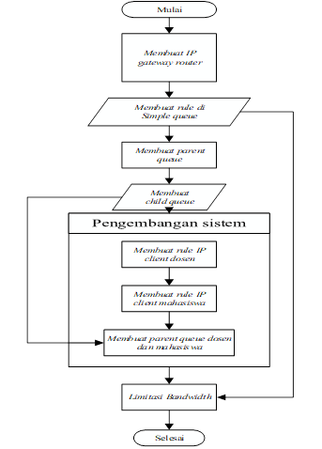
Perancangan sistem
Perancangan Mikrotik
Perancangan sistem perlu dilakukan agar memberikan gambaran yang jelas dan lengkap tentang rancang bangun dan implementasi bagaimana sistem dibuat

Slide 15
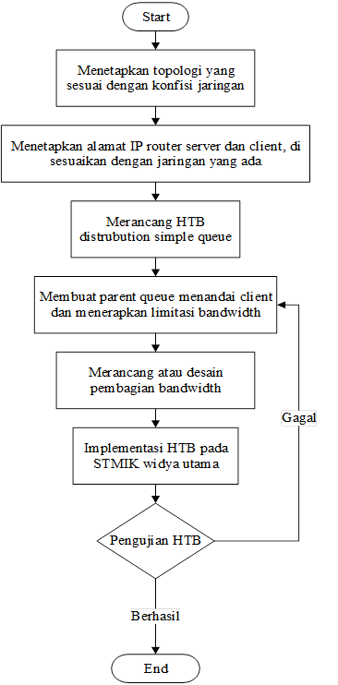
Perancangan sistem
Flowchart
Untuk mempermudah dalam penerapan HTB, dibuat rancangan diagram alir (flowchart) sehingga pembuatan simple queuedapat dilakukan secara terurut.

Slide 16
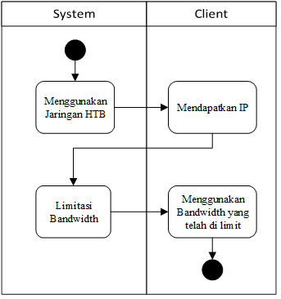
Perancangan sistem
Activity Diagram
Gambaran aktivitas ketika pengguna menggunakan jaringan HTB

Slide 17
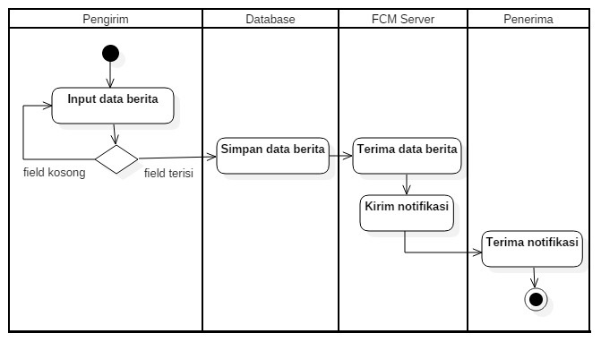
Cara Kerja Penelitian
Activity Diagram Proses Notifikasi
Gambaran alur ketika pengirim yaitu organisasi, kampus maupun admin mengirim berita yang selanjutnya penerima yaitu user, menerima notifikasi.

Slide 18
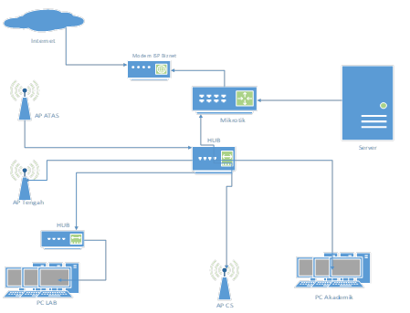
Desain Topologi
Penggunaan topologi dalam lingkup kecil yang diambil dari topologi yang digunakan jaringan kampus STMIK widya utama.

Slide 19
METODE SIMPLE QUEUE
Pada metode simple queue kita tidak bisa mengalokasikan Bandwith khusus buat ICMP(internet Control Message Protocol) sehingga apabila pemakaian Bandwith pada client sudah penuh ping time nya akan naik dan bahkan RTO (Request time out

Slide 20
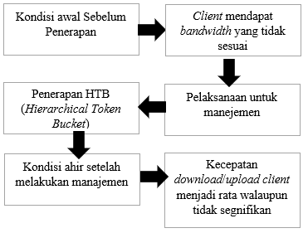
HTB (Hierarchical Token Bucket)
Dalam perancangan jaingan dengan menerapkan manajemen bandwidth berdasarkan metode HTB harus memperhatikan banyak hal seperti:
1.Jumlah client
2.Besar bandwidth
3.Kestabilan bandwidth

Slide 21
HTB (Hierarchical Token Bucket)
Konsep Metode HTB
Dalam metode manajemen bandwidth menggunakan HTB pada dasarnya mempunyai konsep kerja seperti simpan pinjam.
metode ini digunakan untuk menjaga kualitas dari sebuah bandwidth yang tersedia kepada semua pengguna yang aktif

Slide 22
Hasil Uji Produk dan Manfaat
Uji Produk
Hasil uji produk yaitu nilai pengujian dari tim penguji.
Uji Manfaat
Hasil dari uji reliability statistic menunjukkan nilai cronbach’s alpha diatas 0,75 yaitu 1,16 sehingga dapat dinyatakan kelima belas item pertanyaan pada kuisioner terbukti reliable.
Cronbach's Alpha | N of Items
.939 | 15
Aspek | Useability | Learnability | Eficiency | Acceptability
Prosentase | 90% | 86% | 76.6% | 82.5%

Slide 23
Kesimpulan dan Saran
Kesimpulan
Hasil dari uji produk yang dilakukan oleh tim penguji menghasilkan nilai Valid untuk seluruh item pengujian.
Mampu menerapkan sistem manajemen bandwidth menggunakan metode HTB dengan mudah dibuktikan dengan hasil uji manfaat tertinggi pada aspek Ussability yang memperoleh hasil prosentase 90%
Saran
Peningkatan jenis layanan dari internet di user sebaiknya ditambah
Monitoring traffic jaringan sebaiknya dilakukan sebaik mungkin, Peningkatan kualitas internet dari ISP dapat ditingkatkan levelnya

Slide 24
THANKS!
Atas perhatian dan partisipasinya.

